Slide 1

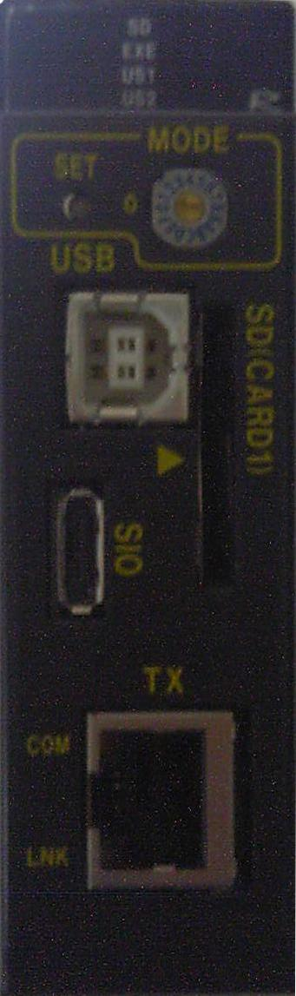
ﾛｰﾀﾘSW検査
ﾛｰﾀﾘSWを操作してLED（数字）の点灯を確認して下さい。
ﾛｰﾀﾘSW=1 ： LED 1 点灯。
ﾛｰﾀﾘSW=2 ： LED 2 点灯。
ﾛｰﾀﾘSW=4 ： LED 4 点灯。
ﾛｰﾀﾘSW=8 ： LED 8 点灯。
ﾛｰﾀﾘSW=0 ： LED 消灯。
よろしければ、OKを押して下さい。

